Slide 1


PROJET FIN DE MODULE
Gestion de bibliothèque
Réalisé par :
BOUHADDA Wail.
NOURI Aimene.
DAKHCH Oussama.
CHAKFI Ahmed.
Sous l’encadrement:
M.SAIDI Abdelali.

Slide 2
Table des Matières
INTRODUCTION.
CONTEXTE.
OBJECTIFS.
FONCTIONNEMENT.
ETAPES DE REALISATION.
CONCLUSION.

Slide 3
Introduction

Slide 4
Contexte
Bibliothèque:
Salle, édifice où sont classés des livres, pour la lecture ou pour le prêt.
Basé sur des livres et des rangs.
Où peut-on la trouver ?
Les écoles et les universités,
Les complexe Culturels,
Les lieux publics,
On a réalisé une application de gestion bibliothèque en utilisant Csharp et SQL.

Slide 5
Objectifs
Objectifs d’une bibliothèque:
La bibliothèque est destiné à la recherche rapide et efficace de documents
d’information, de formation, d’étude, de culture et de loisirs.
Objectifs pédagogiques:
L’analyse et la conception d’une application persistante.
La modélisation conceptuelle d’une base de données.
La production d’un schéma logique de données à partir d’une modélisation conceptuelle « MLD ».
L’utilisation du langage « SQL ».
L’utilisation du langage « Csharp afin de développer une couche d’accès à une base de données.

Slide 6
Fonctionnement
-Les fonctionnalités à offrir par ce système sont simple, classiques d’une bibliothèque, les principales buttons sont (Ajouter, Supprimer, Modifier, Annuler):
*Gestion des livres:
-Affichage de la liste complète des livres.
-Ajout/suppression/modification d’un livre.
*Gestion périodique:
-Affichage de la liste complète des périodiques.
-Ajout/suppression/modification d’une période.

Slide 7
*Gestion des emprunts:
-Faire un emprunt.
-Rendre un livre.
-Consulter les emprunts en cours.
-Consulter l’historique des emprunts.
-Afficher la liste complète des livres/cd empruntés avec leur période.
*Gestion des CD:
Affichage de la liste complète des CD.
Ajout/suppression/modification d’un CD.

Slide 8
Etapes Réalisation

Slide 9
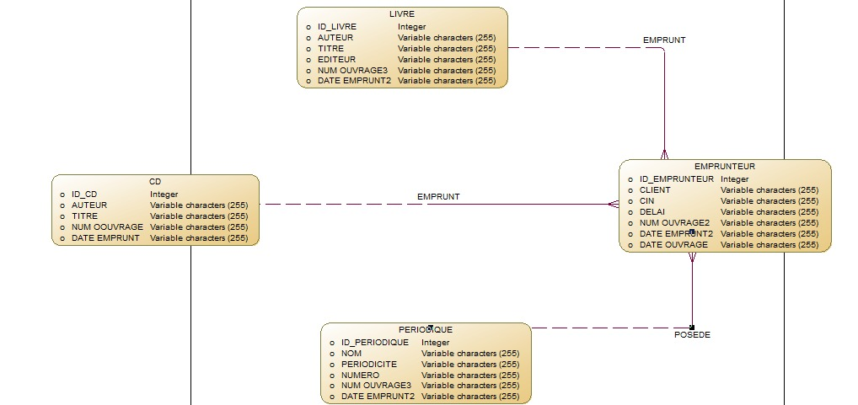
E1 – Interface graphique

Slide 10
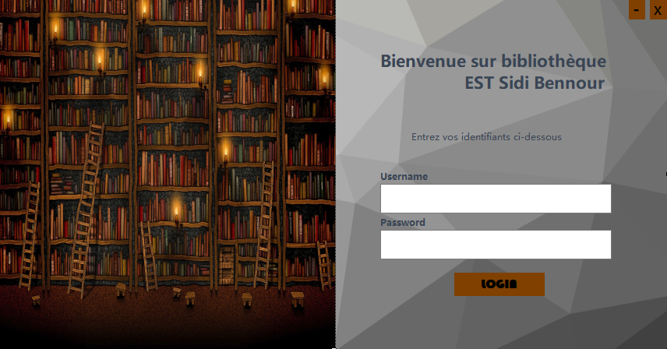

Slide 11
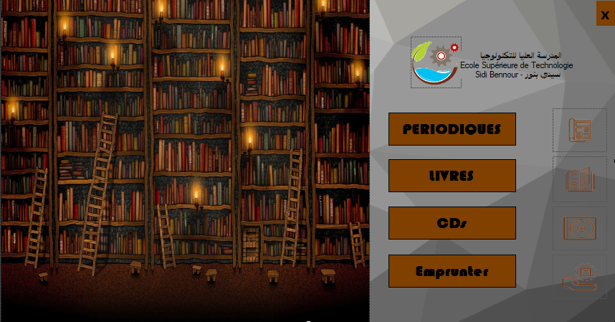

Slide 12
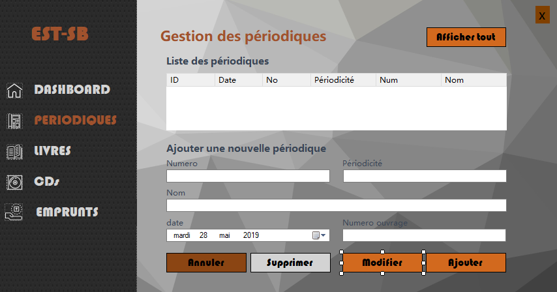

Slide 13


Slide 14
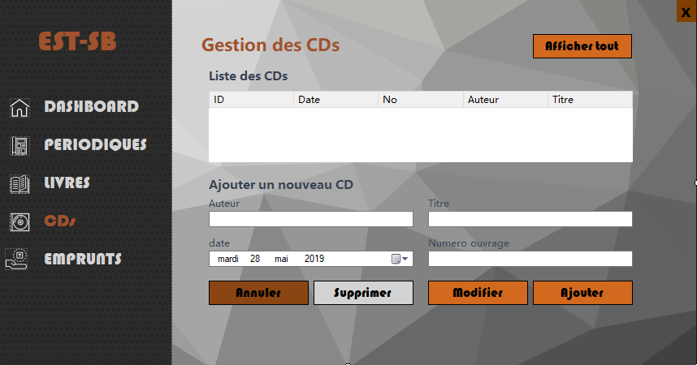

Slide 15
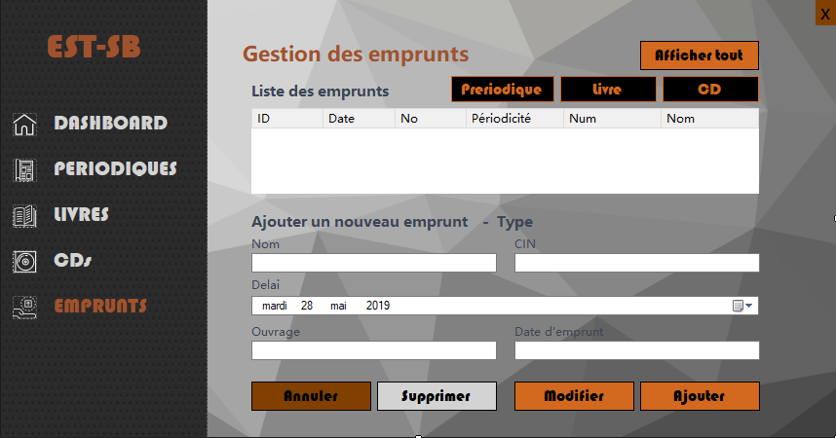

Slide 16
E2-Script SQL et MLD
emprunteur(ID_emprunteur, client, cin, delai, num ouvrage, date emprunt, date ouvrage)
livre(ID_Livre, auteur, Titre, editeur, num ouvrage, date emprunt)
cd(ID_CD, auteur , Titre, num ouvrage, date emprunt)
periodique(ID_periodique, nom, periodique, numero, num ouvrage, date emprunt)
emprunter(ID_emprunter#,ID_)

Slide 17
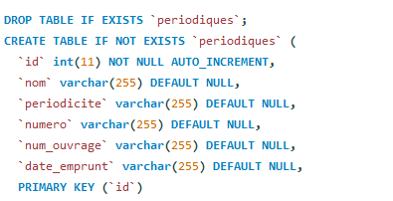

Slide 18
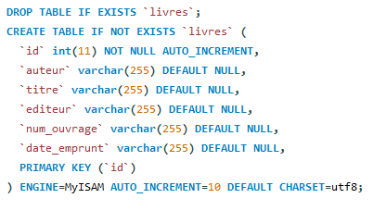

Slide 19
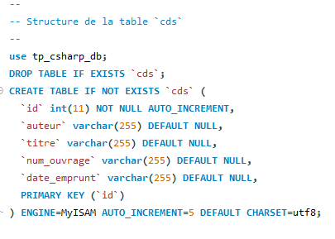

Slide 20
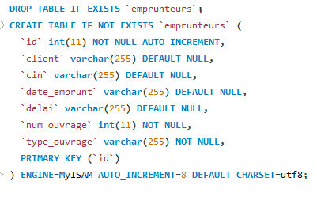

Slide 21
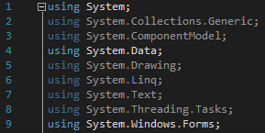
E3-Liaisaon et Connexion

Slide 23


Slide 24
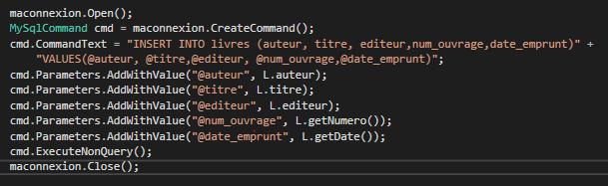

Slide 25




Slide 27
Simulation

Slide 28
Conclusion
Expérience d’information et de renforcement et enrichissement des connaissances.
Familiariser avec l'environnement du travail.

